Slide 1
KALEM MEVZUATI
Yazı İşleri Personeli ve Görevleri

Slide 2
Kalem hizmetleri, yargının işleyişinde önemli bir yer tutar.
Yazı işleri hizmetleri;
İdari işler,
Yazı işleri,
Bilgi işlem müdürlüklerinin işlemleri ile yürütülmektedir.

Slide 3
Yazı İşleri Personeli ve Görevleri
- Mahkemelerde idari ve hukuki süreçlerin yürütülmesini sağlar.
- Evrak takibi, dosya düzenleme ve mahkeme kararlarının infazı gibi işlemleri yürütür.
- Kalem hizmetlerinin düzenli işleyişi yargı süreçlerini hızlandırır.

Slide 4
Hukuk Mahkemeleri Yazı İşleri Personeli
- **Yazı İşleri Müdürü**: Evrak akışını ve dosyalamayı yönetir.
- **Zabıt Kâtibi**: Duruşmalarda tutanak tutar ve mahkeme yazışmalarını yürütür.
- **Mübaşir**: Duruşmaya girenleri anons eder, belgeleri ilgililere ulaştırır.

Slide 5

ZABIT KATİBİ
Duruşma ve keşiflere katılmak, başkan veya hâkim tarafından yazdırılanlar ile doğrudan yazılmasına izin verilen beyanları tutanağa yazmak,
Ara kararları yerine getirmek,
Gerekçeli kararları başkan veya hâkimin bildirdiği şekilde yazmak,
Yargılaması devam eden dosyaları düzenli ve eksiksiz bir şekilde muhafaza etmek,
Tamamlanıp kesinleşen dosyaları arşive kaldırtmak,
Tarafların dosyaları incelemesine nezaret etmek ve dosya inceleme tutanağını düzenlemek,
Karar ve tutanakları dikkat ve itina ile yazarak imzasız bırakmamak,
Cevabı gelmeyen müzekkerelerin tekidini yapmak,
Dizi pusulası düzenlemek,
Mevzuattan kaynaklanan, başkan veya hâkim ya da yazı işleri müdürünün vereceği diğer görevleri yerine getirmek.

Slide 6

Zabıt Katibinin Yasaklı olduğu İşler
Zabıt kâtibinin kendisine ait olan veya doğrudan doğruya ya da dolayısıyla ilgili ol- duğu davada, (bir zabıt kâtibi kendisini ilgilendiren bir davada zabıt kâtipliği yapamaz, örneğin kendisinin alacaklı olduğu bir davanın zabıt kâtipliğini yürütemez)
Aralarında evlilik bağı kalksa bile eşinin davasında, kendisi veya eşinin altsoy veya üstsoyunun davasında, kendisi ile arasında evlatlık bağı bulunanın davasında, üçüncü derece de dâhil olmak üzere kan veya kendisini oluşturan evlilik bağı kalksa dahi kayın hısımlığı bulunanların davasında, nişanlısının davasında, (örneğin zabıt kâtibi eşinin, boşanmış eşinin, amcasının, dayısının, teyzesinin, halasının veya eşinin aynı derecede yakın akrabasının işlerinde zabıt kâtipliği görevini yerine getiremez).
İki taraftan birinin vekili, vasisi, kayyımı veya yasal danışmanı sıfatıyla hareket ettiği davada zabıt kâtibinin görev yapması yasaklılık halidir.

Slide 7
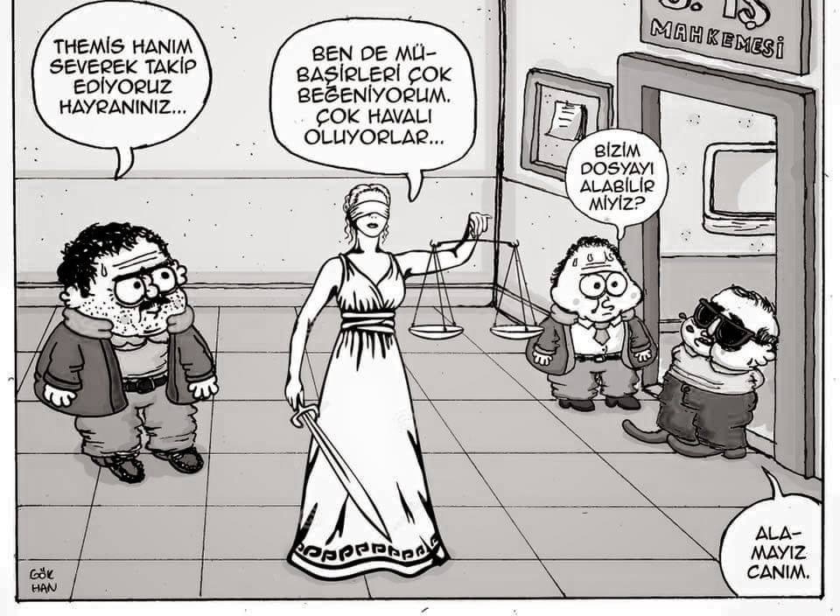
Kâtip tarafından hazırlanan ve duruşması yapılacak dosyaları incelenmek üzere duruşma gününden önce hâkime götürmek,
Günlük duruşma listesini yapmak ve görülebilecek bir yere asmak,
Duruşma sırası gelenleri duruşma salonuna davet etmek,
Duruşmaya alınanların salondaki yerlerini göstermek ve buna uyulmasını sağlamak,
Yemin verilmesi ve kararın açıklanması başta olmak üzere, duruşma ve keşif esna-
sında izlenmesi gereken davranış kurallarını taraflara ve ilgililere açıklamak,
Müzekkereler ve tebligatların ilgili kurum ya da kişilere ulaşmasını sağlamak üzere
posta ve zimmet işlemlerini yerine getirmek,
Duruşmanın gizli yapılması kararı alındığında salonu boşaltmak,
Başkan veya hâkimin uygun bulduğu kişilerin dosyadan fotokopi almasına yar-
dımcı olmak,
Ertelenen duruşma tarihini yazarak taraflara vermek,
Arşive gitmesi gereken dosyalar ile arşivden çıkarılması gereken dosyalara ilişkin
işlemleri yapmak ve arşivi düzenli tutmak,
Fizikî ortamda sunulan evrakı en kısa sürede dosyasına düzenli bir şekilde takmak,
İlgili mevzuatta belirlenen resmî kıyafeti giymek,

Slide 8
Ceza Mahkemeleri Yazı İşleri Personeli
Yazı İşleri Müdürü: Ceza mahkemelerine ait yazı işlerini yönetir.
Suç Eşyası Yönetmeliği uyarınca dosyaya ait kıymetli evrak ve değerli eşyanın uy- gun yerde muhafazasını sağlamak,
Kesinleştirme işlemlerini yapmak, doğruluğunu kontrol ettikten sonra kesinleşen infaz evrakını ve tali karar fişini derhâl düzenleyerek Cumhuriyet başsavcılığına verilmek üzere mahkeme başkanı veya hâkimin onayına sunmak,
Müsaderesine veya iadesine karar verilerek kesinleşen hükme konu eşyalar hakkında gerekli işlemlerin yapılmasını sağlamaktır.

Slide 9
Zabıt Kâtibi: Ceza yargılamasına ait tutanakları düzenler.
Ceza mahkemesi ve Cumhuriyet Başsavcılıklarında görev yapan zabıt kâtibinin görevleri hukuk işlerinde görevli zabıt kâtibinin görevleri ile aynıdır. Ancak hukuk yargılaması ile ceza yargılamasının göstermiş olduğu özellikler nedeniyle bazı farklar bulunmaktadır. Zabıt kâtiplerinin asli görevi olan duruşmada işlemlerde hazır bulunarak tutanağı yazmak ve imzalamak görevine ek olarak ceza yargılamasında zabıt kâtipleri ayrıca ifade alma, keşif, otopsi, ölü muayenesi ve yer gösterme gibi işlemlerde de hazır bulunarak tutanağı yazmak ve imzalamakla görevlidir.

Slide 10

İDARİ YARGI İLK DERECE MAHKEMELERİ YAZI İŞLERİ PERSONELİ VE GÖREVLERI
̇
İdari yargı, dosyaların ve işlemlerin genel itibariyle dosya üzerinden ilerlediği, talep halinde ve özel durumlarda duruşma yapıldığı yargılama sistemidir. Genel itibariyle Adli yargı hukuk mahkemelerinde görev yapan kalem personeli ve görevleriyle çok benzer görevlere sahiptirler. Mahkemelerin yazı işleri bir bütündür. Bölge idare mahkemesi başkanlığında, dairelerinde, adalet komisyonunda ve mahkemelerde bir yazı işleri müdürü, yeterli sayıda zabıt kâtibi, memur, mübaşir, hizmetli ve diğer görevliler bulunur.

Slide 11
Diğer Personeller ve Görevleri
İdari İşler Müdürü
• İdari işler müdürünün görev ve sorumlulukları şunlardır;
• İdarî işler müdürlüğü hizmetlerinin yürütülmesini sağlamak ve denetlemek,
• Bölge adliye mahkemesinin ve mahkemelerin her türlü alım, satım, hesap, maaş ve diğer ödemeler ile ilgili işlemlerini yapmak,
• Temizlik, güvenlik, aydınlatma, ısıtma, soğutma, bakım ve onarım işlerini yaptırtmak,
• Bölge adliye mahkemesinde görev yapan şoför, teknisyen ve yardımcı hizmetler sınıfına giren personelin sevk ve idaresini sağlamak,
• Yemekhane hizmetlerinin sevk ve idaresini sağlamak,
• Eğitim ve sosyal işler faaliyetlerini yerine getirmek,
• Posta masraflarının aylık kontrolünü yapmak,
• Yönetimi altında bulunan memurlar ve hizmetliler arasında iş bölümü yapmak,
• Yönetimi altında bulunan memurları ve hizmetlileri yetiştirmek,
• Kütüphanenin sevk ve idaresini yapmak,
• Mevzuattan kaynaklanan veya Cumhuriyet başsavcısı tarafından verilen diğer görevleri yerine getirmek.

Slide 12
Bilgi işlem müdürünün görevleri şunlardır;
• Bilgi işlem müdürlüğü hizmetlerinin yürütülmesini sağlamak ve denetlemek,
• UYAP, SEGBİS ve diğer bilgi işlem sistemlerinin eksiksiz ve verimli bir biçimde çalışmasını sağlamak,
• İş analizleri yapmak ve iş süreçlerini tanımlayarak, bilgi işlem şefi, teknisyen, bilgisayar işletmeni ve diğer görevliler arasında iş bölümü yapmak,
• Bilgi işlem şefi, teknisyen, bilgisayar işletmeni ve diğer görevlilere gelişen bilişim teknolojileri çerçevesinde işlerin öğretilmesi de dâhil olmak üzere hizmetlerin verimli ve düzenli bir şekilde yürütülmesi için her türlü tedbiri almak,
• İhtiyaç duyulan ve bilgi sistemleri aracılığı ile sağlanabilecek taleplerin, doğru bir
şekilde, istenilen nitelik ve zamanda elde edilmesinin teminini sağlamak,
• Arıza, bakım ve onarım hizmetlerini takip ederek sorunları gidermek,

Slide 13
Hukuki Sorumluluk ve Denetim
Hukuki Sorumluluklar: Evrak kaybı veya yanlış işlemler sorumluluk doğurur.
Cezai Sorumluluk: Zimmet ve irtikap suçlarından sorumluluk döğebilir.
Disiplin Cezaları: Uyarma, kınama, aylıktan kesme, kademe ilerlemesinin durdurulması, devlet memurluğundan çıkarma cezaları uygulanabilir.

